Slide 1
Modellazione di una macchina sincrona e controllo in tensione
PASSI FONDAMENTALI:
Modellazione della macchina in un contesto isolato
Modellazione della rete
Controllo di tensione
Leonardo Salustri 1762556

Slide 2
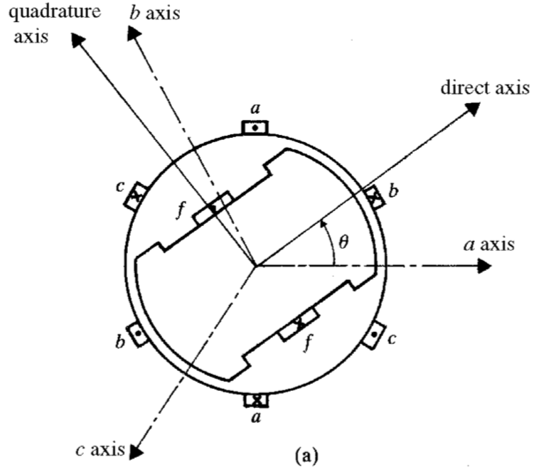
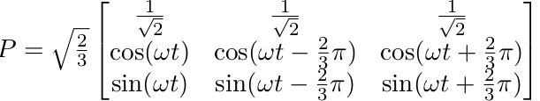
Prerequisiti matematici:
La trasformata di Park
Tre assi d,q,o
Ruotano a velocita’ angolare w
Trasforma grandezze che sono funzioni del tempo in costanti
Leonardo Salustri 1762556

Slide 3
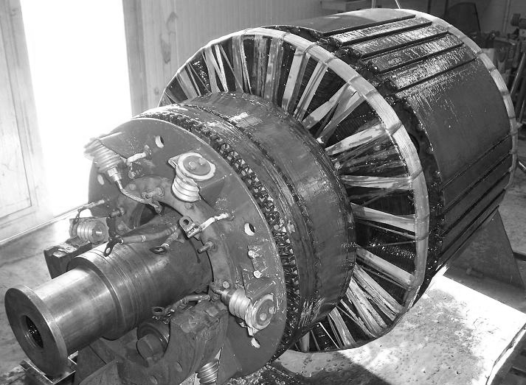
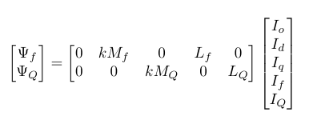


La parte rotante della macchina: il rotore
Viene fatto ruotare dall’ azione di una coppia motrice generata da una turbina;
Viene modellato elettricamente da due circuiti;
Field (f) in diretta, damping (Q) in quadratura.
1
Leonardo Salustri 1762556

Slide 4
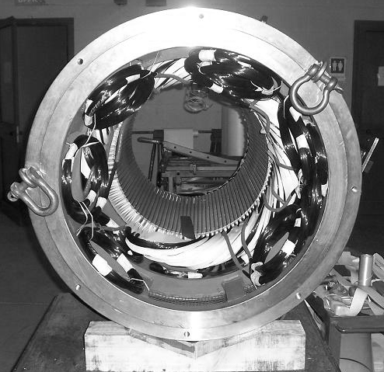
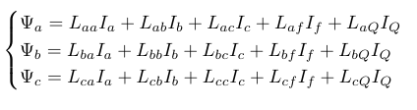
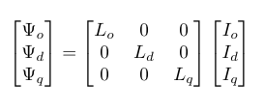
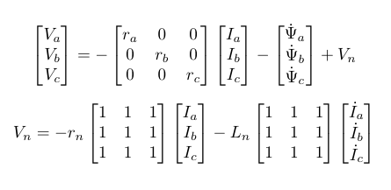

La parte fissa: lo statore
Vengono alloggiati i circuiti a formare 3 fasi sfasate di 120° tra loro;
Leonardo Salustri 1762556

Slide 5
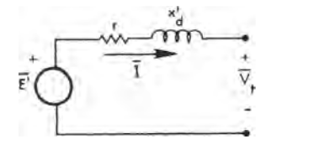
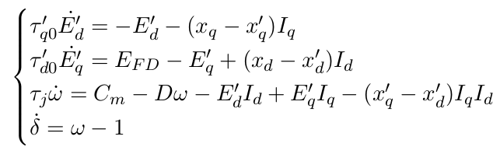
Derivazione modello con lo spazio di stato
Trascurati i fenomeni non lineari delle parti magnetiche (saturazione, isteresi);
Carico bilanciato
Normalizzazione delle grandezze;
Trascurando le derivate dei flussi in diretta e quadratura;
Leonardo Salustri 1762556

Slide 6
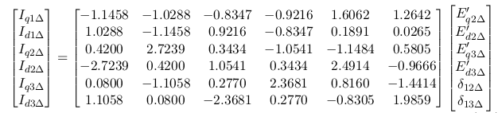
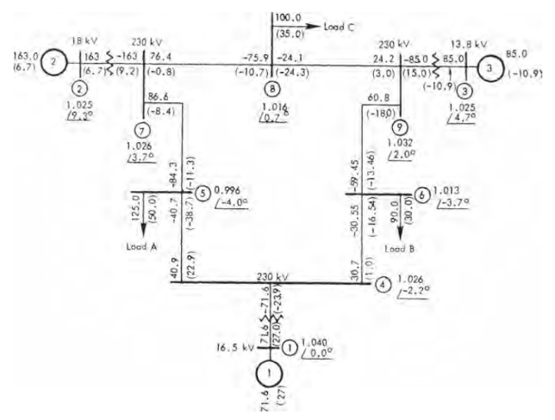
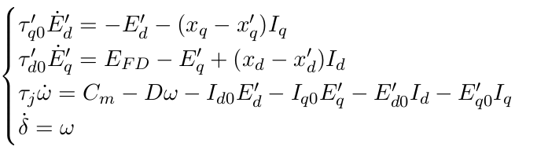
La rete WSCC-9 e il punto di lavoro
Leonardo Salustri 1762556

Slide 7
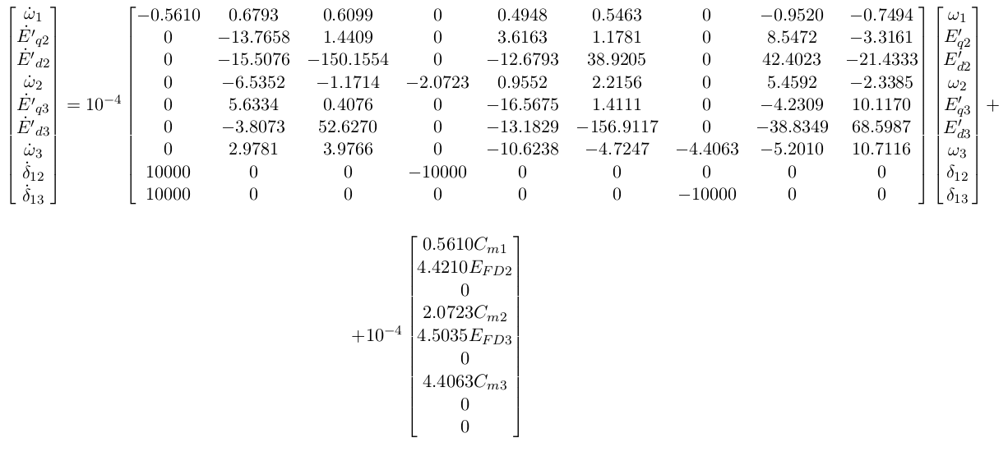
Modello con lo spazio di stato
La macchina 1 è presa come slack;
Gli sfasamenti dei load angle sono riferiti ad essa;
Ingressi
Vettore di stato
Leonardo Salustri 1762556

Slide 8
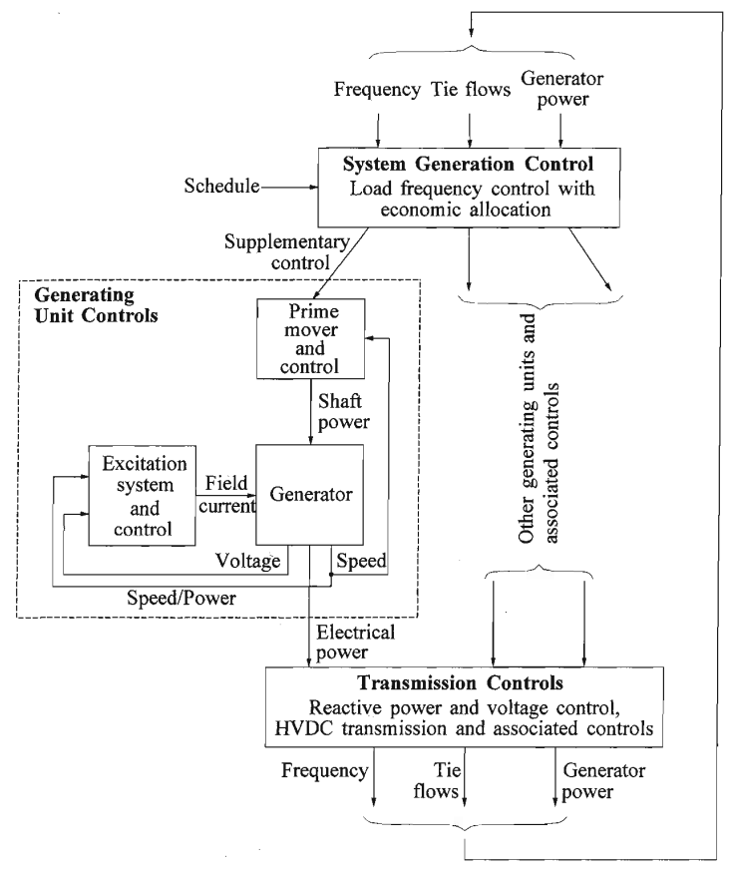
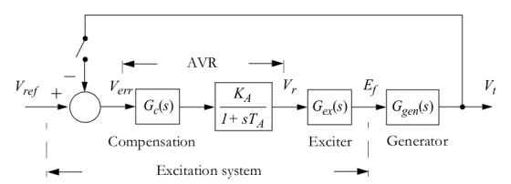
Individuazione del contesto di controllo
Diversi livelli di controllo di un power system
Controllo di un sistema MIMO con un approccio SISO
Catena aperta composta da un blocco di compensazione (PID), un amplificatore di potenza, l’ eccitatore, il plant
Leonardo Salustri 1762556

Slide 9
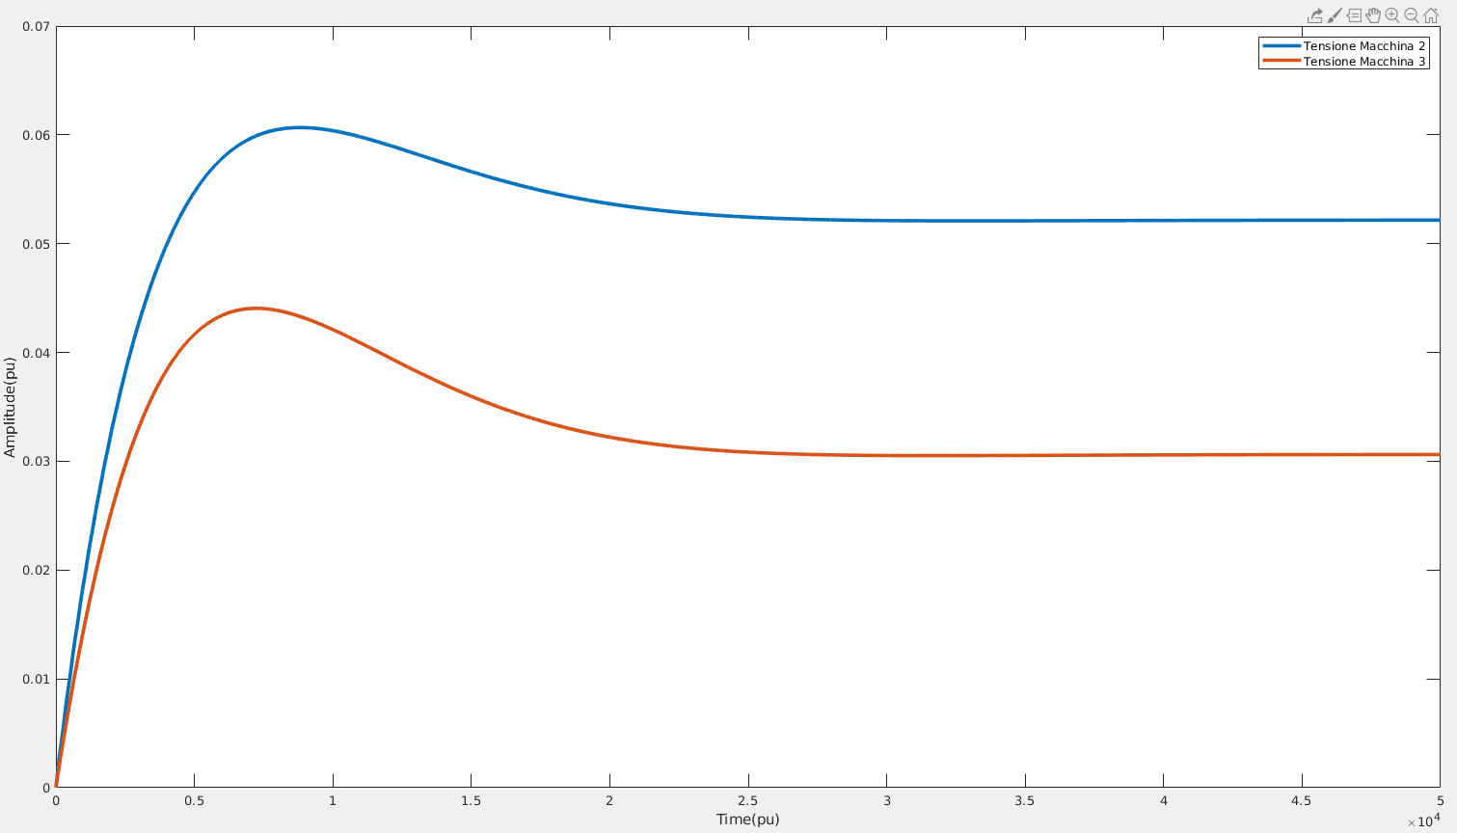
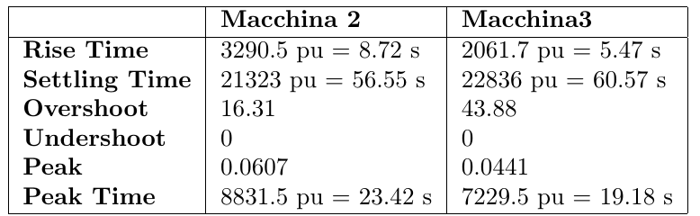
Risposta del sistema e obiettivi
Diminuire il tempo d’ assestamento
Mantenere una sovraelongazione limitata
Margine di fase maggiore di 40°
Leonardo Salustri 1762556

Slide 10
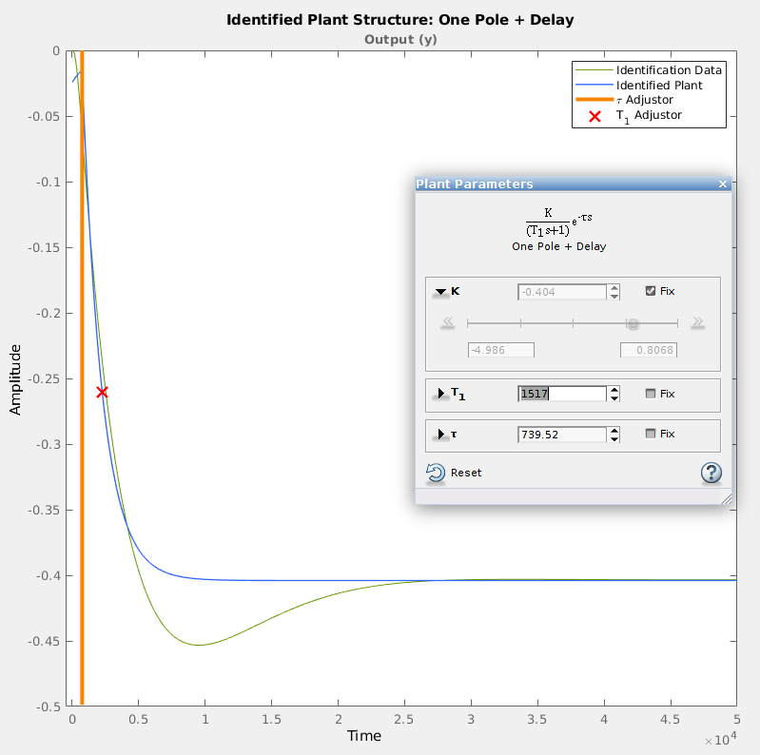
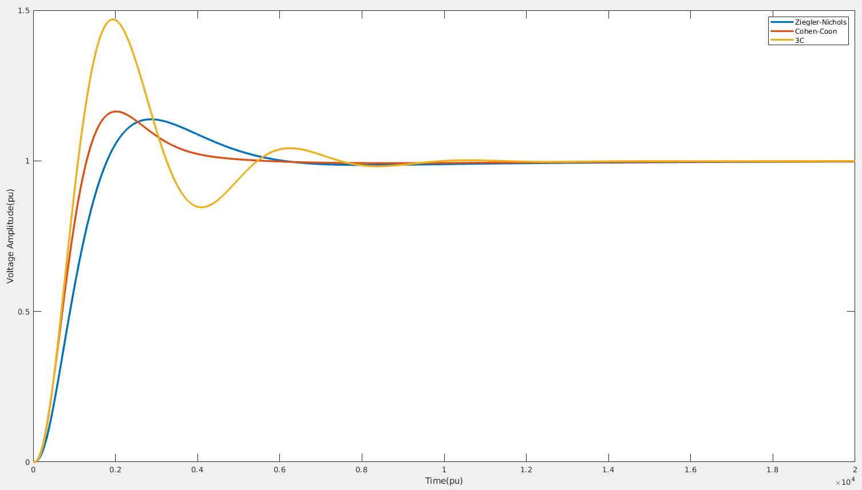
Stima del processo e identificazione
Scelta del metodo di tuning migliore (funzione “tuning_selezionaN.m”)
Cohen-Coon presenta un tempo d’ assestamento minore
Leonardo Salustri 1762556

Slide 11
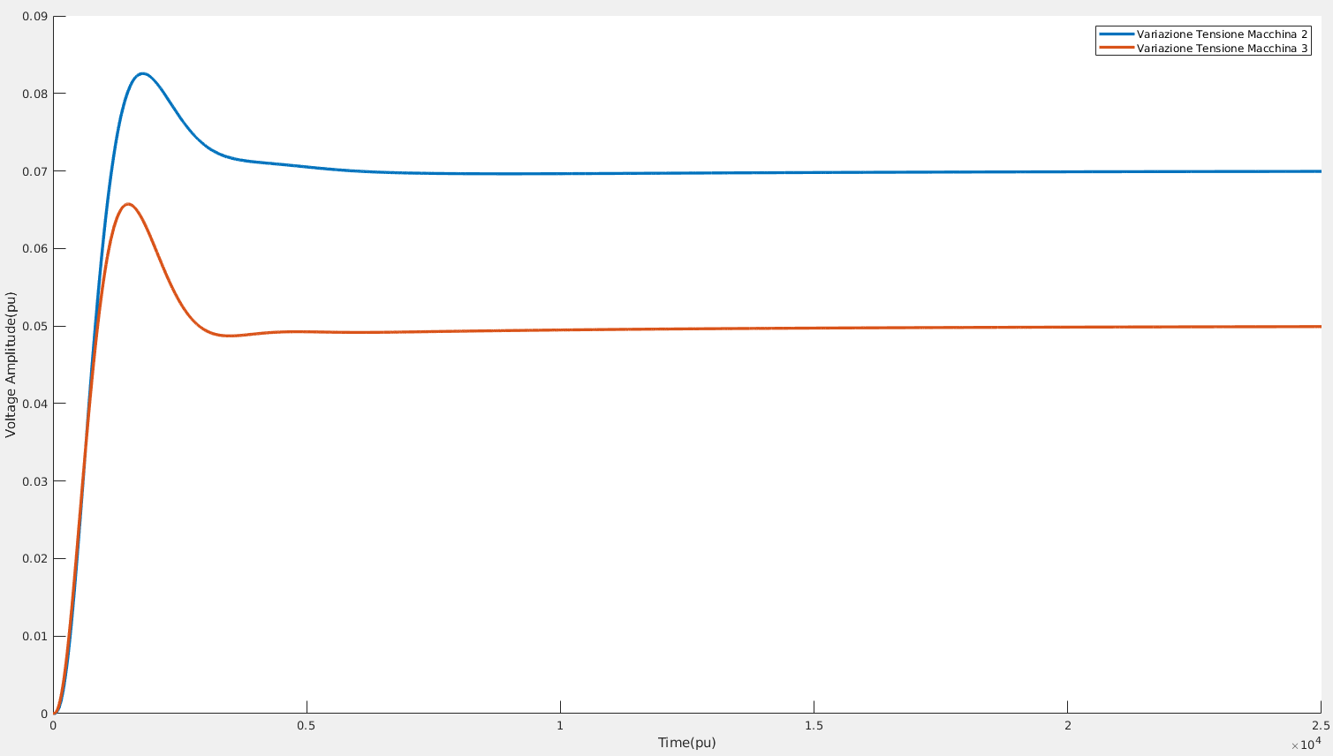
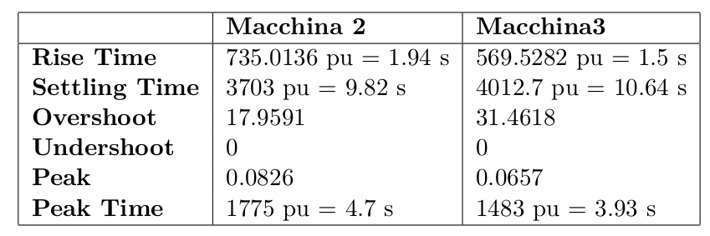
Risultato dell’ inserimento dei PID tarati nel sistema d’ eccitazione della macchina 2 e 3.
Sovraelongazione elevata
E’ possibile una migliore disposizione dei poli?
Leonardo Salustri 1762556

Slide 12
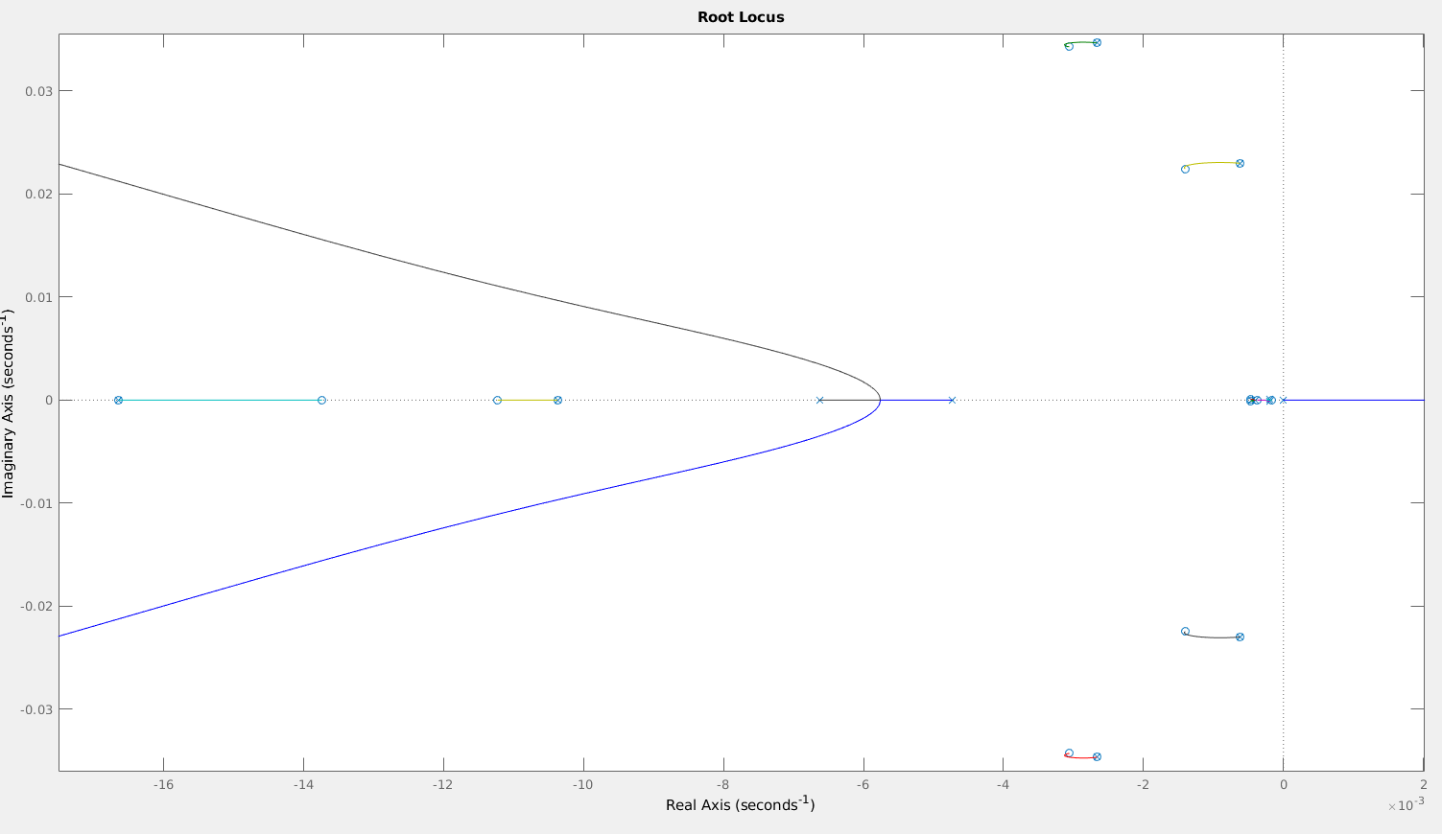
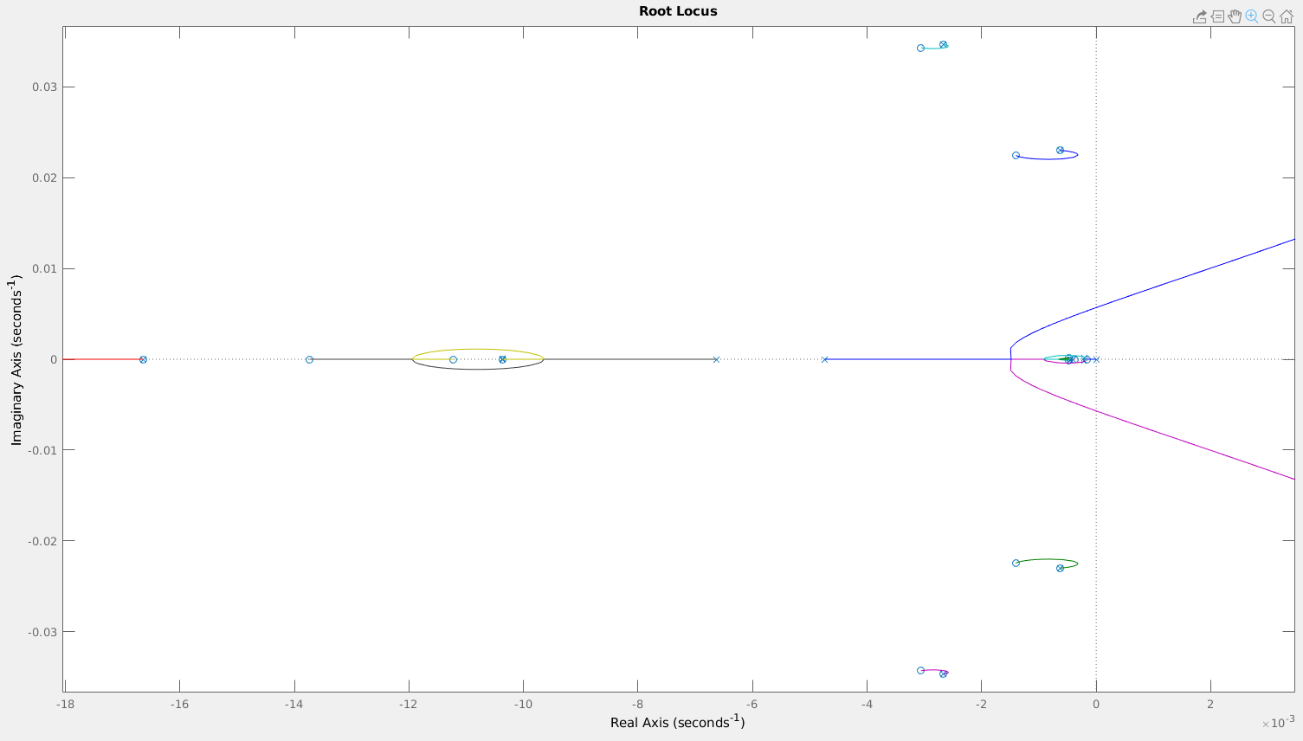
Leonardo Salustri 1762556
Con un guadagno negativo il sistema diventa ovviamente instabile (il polo in zero passa nel semiasse reale positivo)
Guadagno limite pari a 8, l’ aumento del guadagno aumenta le oscillazioni poiché aumenta in modulo il valore della parte immaginaria dei poli
Leonardo Salustri 1762556

Slide 13
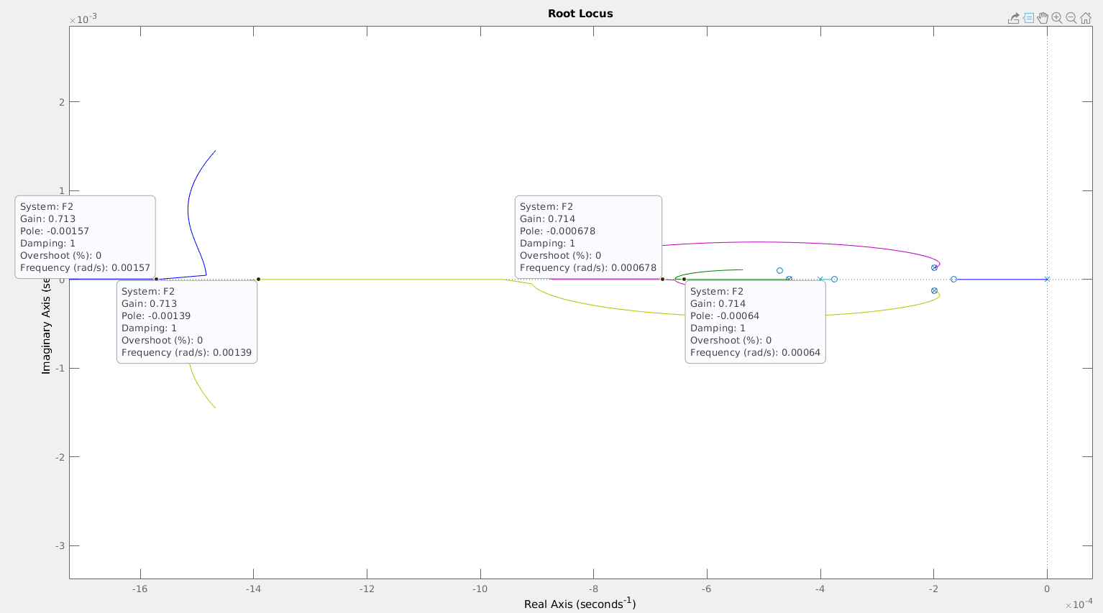
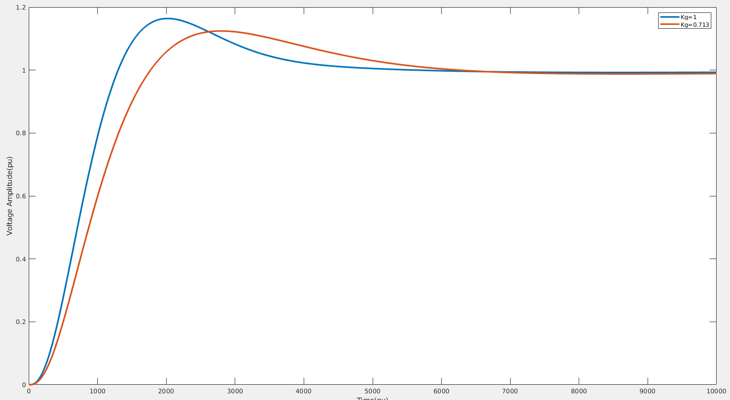
Migliore disposizione per K= 0.713
Si perde troppo in tempo di risposta
Leonardo Salustri 1762556

Slide 14
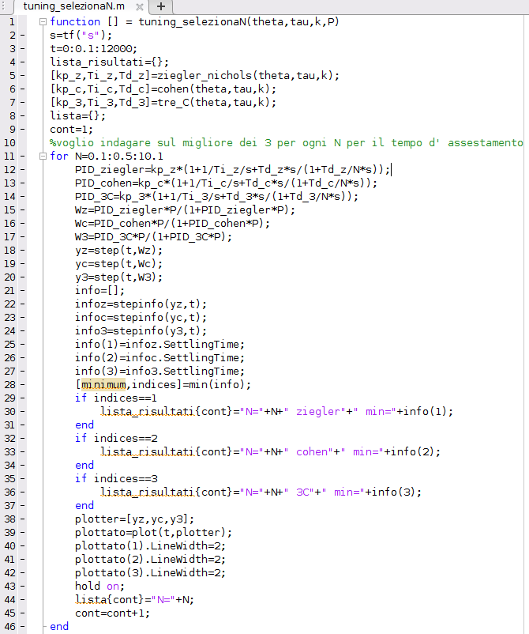
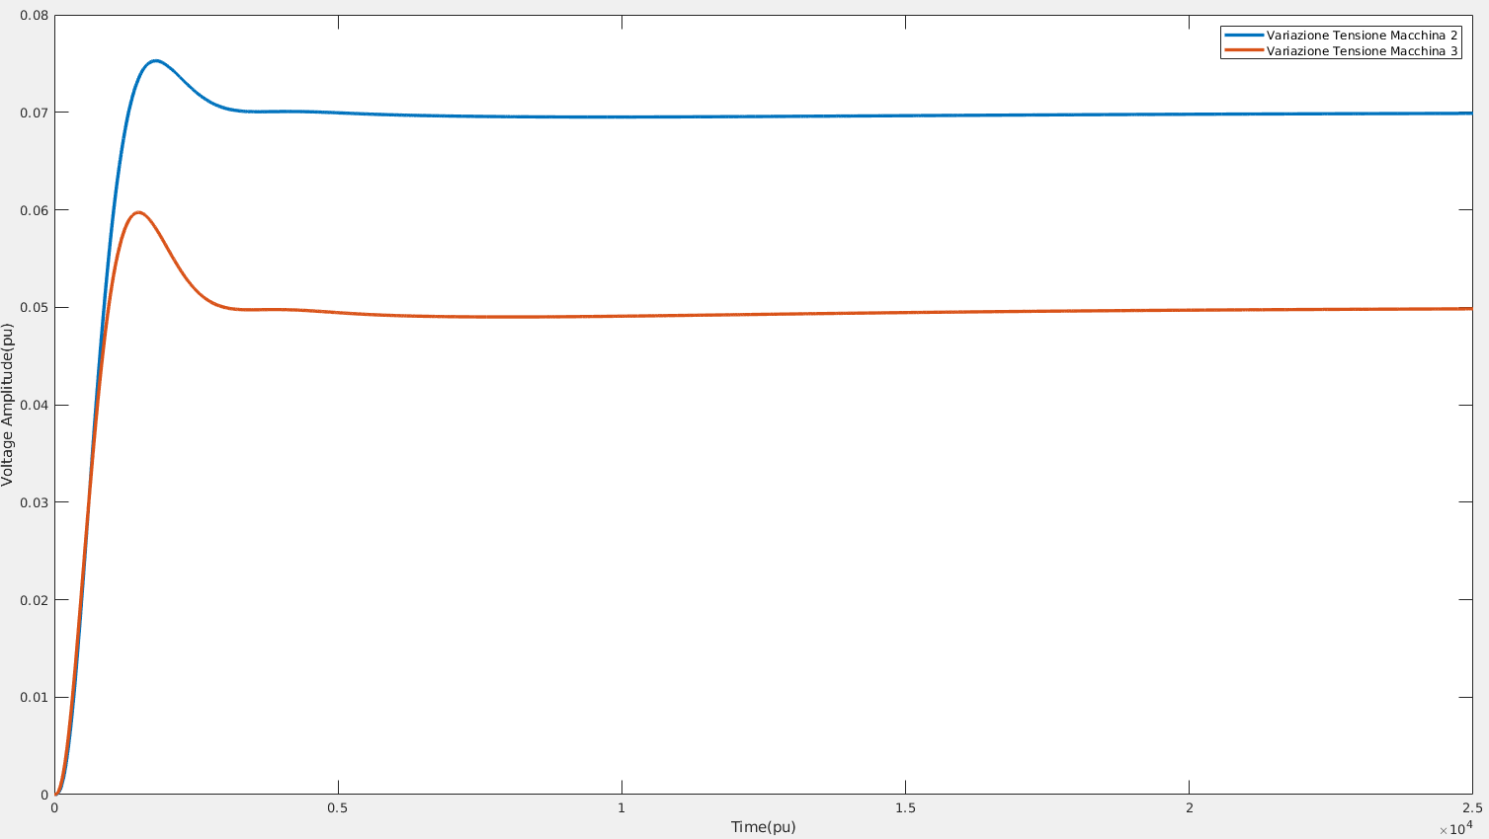
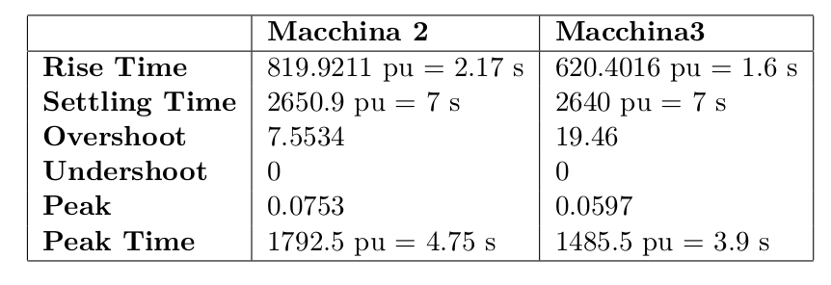
Tempo d’ assestamento diminuito di due secondi
Sovraelongazione diminuita di più del 10 percento in entrambi i casi
Leonardo Salustri 1762556

Slide 15
Leonardo Salustri 1762556

